Slide 1
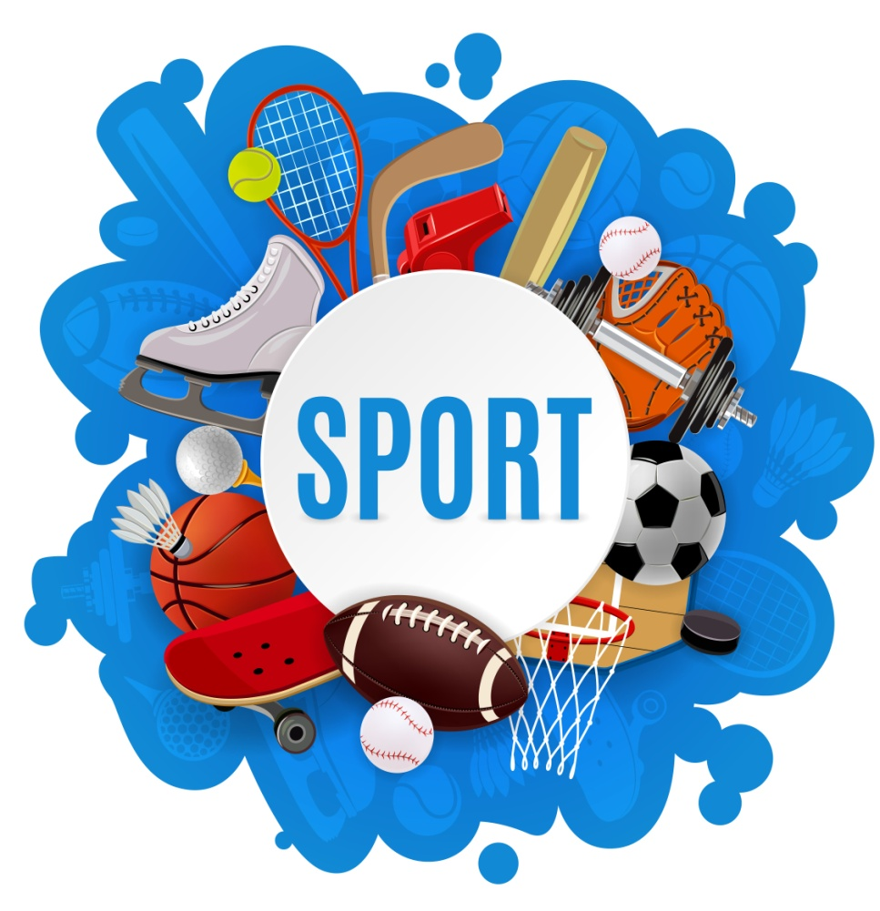
Sport

Slide 2
Sports
swimming – плаванье
cycling – езда на велосипеде
tennis – теннис
boxing – бокс
shooting – стрельба
equestrian jumping – конные прыжки
sailing – парусный спорт
rhythmic gymnastics – художественная гимнастика
judo – дзюдо
golf – гольф
snooker – снукер (вид бильярдной игры)

Slide 3
Sports
basketball – баскетбол
football – футбол
volleyball – волейбол
baseball – бейсбол
ski jumping – прыжки с трамплина
figure skating – фигурное катание
bobsleigh – бобслей
swimming synchronized – синхронное плаванье
rowing – гребля
kayak slalom – слалом на байдарках
biathlon – биатлон

Slide 4
Sports
cross country skiing – лыжные гонки
alpine skiing – катание на горных лыжах
snowboard – сноубординг
ice hockey – хоккей на льду
curling – кёрлинг
table tennis – настольный теннис
artistic gymnastics – спортивная гимнастика
bowling – боулинг

Slide 5
Sports
athletics – атлетика
wrestling freestyle – вольная борьба
weightlifting – тяжелая атлетика
fencing – фехтование
archery – стрельба из лука
badminton – бадминтон
field hockey – хоккей на траве
diving – дайвинг (ныряние)
cricket – крикет

Slide 6
Глагол Play
Использование этого глагола в английском языке очень легко угадать, так как он соответствует русскому слову «играть». Как правило, он используется с мячевыми командными играми (кроме гольфа), такими как, футбол, баскетбол, волейбол, теннис, а также с комнатными играми вроде шахмат и дротиков.
Например: Can you play darts? – Ты умеешь играть в дротики?

Slide 7
Глагол Go
Этот глагол ставится перед названиями видов спорта с окончанием -ing вроде лыж и сноубординга. Также это касается и рыбалки с охотой.
Другие примеры использования глагола go с названиями видов спорта: go cycling, go golfing (хотя это и мячевая игра), go sailing, go diving и т.д.
Можно также сказать go to aerobics, go to karate, go to judo, go to gymnastics. Это будет означать, что вы посещаете регулярные тренировки по этим видам спорта.
Например: I go cycling on Sunday. — Я катаюсь на велосипеде в воскресенье.

Slide 8
Practise
Когда речь идет о более серьезном подходе, тренировках, тогда возможно использование глагола practise, который означает отрабатывать элемент, повторять одно действие много раз для его усовершенствования.
Пример: I practise a hook. – Я тренирую удар.

Slide 9
Глагол Do
Глагол do используют для того, чтобы обозначить индивидуальные виды спорта (athletics, archery, weightlifting) или занятия, состоящие из группы упражнений (yoga, aerobics, streches), плюс боевые искусства (judo, karate).
К примеру: I do yoga. – Я занимаюсь йогой.

